Slide 1


Astronomía para poetas (2014)
Unidad: 02
Clase: 01
Fecha: 20141106J
Contenido: Magnitudes y distancias
Web: http://halley.uis.edu.co/astronomia
Archivo: 20141104M-HA-magnitudes-y-distancias.odp

Slide 2
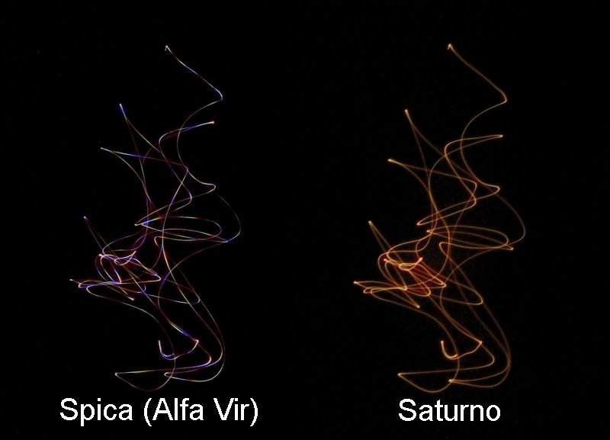
Titilando

Slide 3
Catalogos
Catálogo Messier
  Compilado por Charles Messier entre 1774 y 1781
  “Catálogo de las Nebulosas y Cúmulos de Estrellas, que se observan entre las estrellas fijas sobre el Horizonte en París”
103 objetos → 110 objetos
Objetivo: eliminar los objetos difusos del cielo para la búsqueda de cometas
Recibien la denominación Mnnn
Nebulosas, Cúmulos Abiertos, Cúmulos Globulares y Galaxias

Slide 4
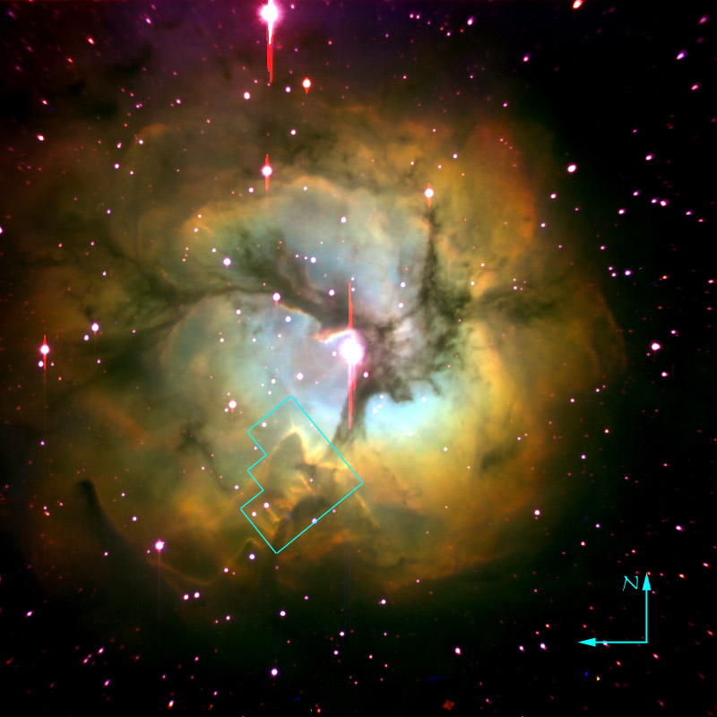
Nebulosas (Nebulosa Trífida M20)
Regiones gaseosas en el medio interestelar
  Principalmente H y He
Lugares de formación estelar
Remanentes de explosiones estelares
Objetos celeste de apariencia difusa

Slide 5
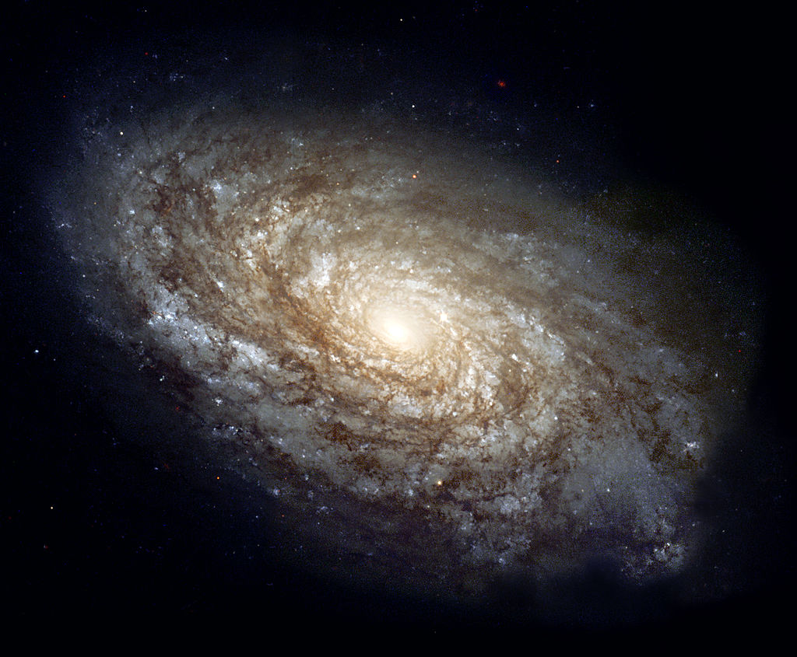
Galaxias
Conjunto de nubes de gas, polvo y estrellas que se mantienen unidos por su propia gravedad

Slide 6
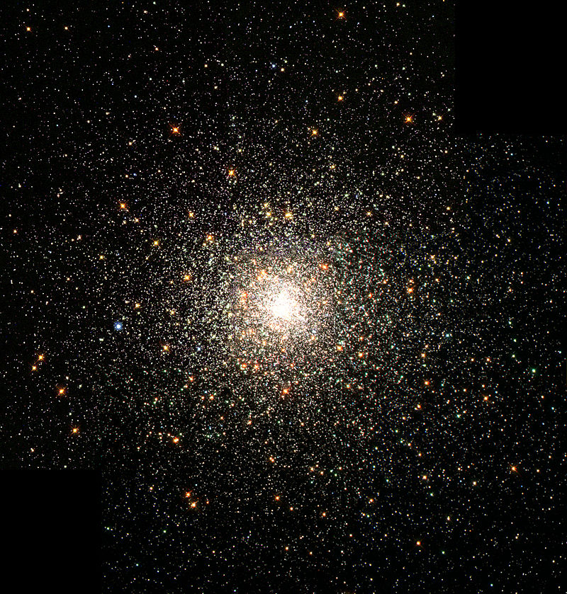
Cumulo Globular M80
Agrupación de 100000 a 1000000 de “estrellas viejas”
Es aproximadamente esférico
Típicamente color dorado

Slide 7
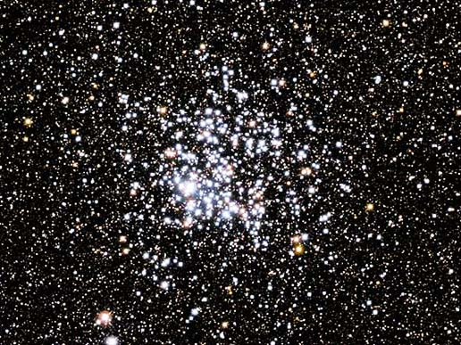
Cúmulo Abierto M11
Grupos de estrellas formadas a partir de la misma nube molecular
Estrellas Jóvenes, Masivas y muy calientes
Tamaño: 30 años luz

Slide 8
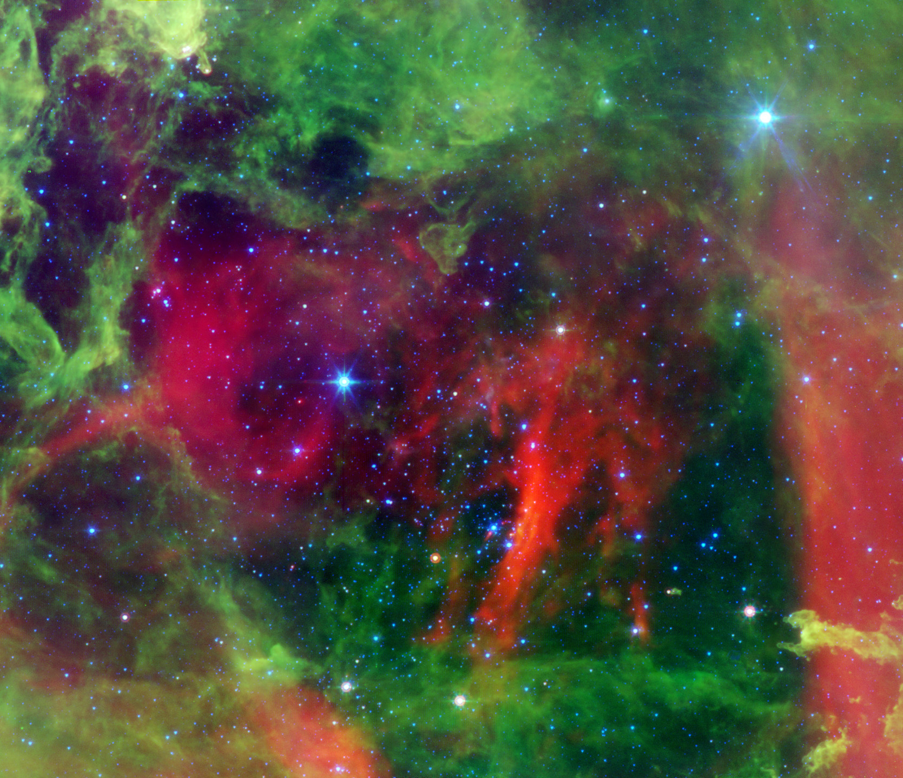
NGC 2244

Slide 9
New General Catalog (NGC)
Nuevo Catálogo General (de Nebulosas y Cúmulos de estrellas)
  Compilado en 1880 por Johan Dreyer
  Observaciones de Herschel
Contiene 7840 objetos difusos
http://spider.seds.org/ngc/ngc.html

Slide 10

Miremos al cielo...

Slide 11
Miremos al cielo... en el Norte!

Slide 12
Miremos al cielo... en el Sur!

Slide 13
Miremos al cielo... en el Ecuador!

Slide 14
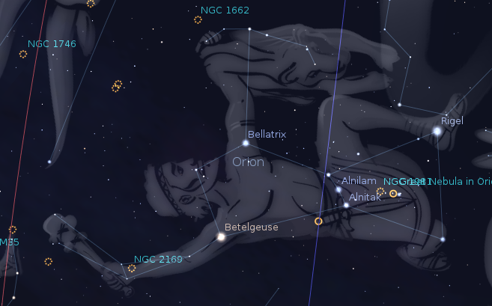
Miremos al cielo... en el Ecuador!

Slide 15
Miremos al cielo... en el Ecuador!
Rigel
Bellatrix
Nebulosa
de Orion
Mintaka
Alnilam
Alnitak
Saiph
Betelgeuse

Slide 16
No todas son iguales
Estado de evolución (edad)
Temperatura
Constitución inicial
Masa
Energía emitida por unidad de tiempo: Luminosidad
Y además...
No todas están a la misma distancia

Slide 17
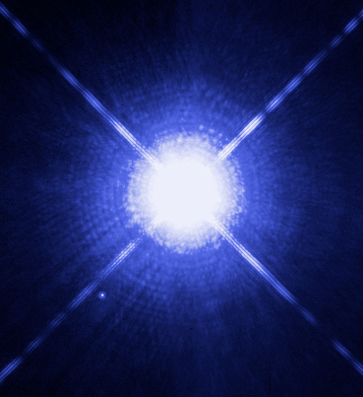
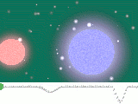
Dos sistemas binarios
Sistema Sirio (α-CMa), 8.6 al
Binaria (50.1a):
Sirio A (A1), Sirio B(dA2)
M=2 M_{O} T=9900K
L=25 L_{O} R=1.7R_{O}
Sistema Mintaka (δ-Ori), 900 al
Binaria Eclipsante(5.73d): Mintaka A (O9.5) y Mintaka B (B0.5)
M=20M_{O} T=33000K
L=90000 L_{O} R=16R_{O}
Sirio A
Sirio B

Slide 18

Sin embargo, en el cielo...
Sirio (a-CMa)
Mintaka (δ-Ori)

Slide 19
Sin embargo, en el cielo...
Sirio (a-CMa)
Mintaka (δ-Ori)
Betelgeuse (α-Ori)
Proción (a-CMi)

Slide 20
¿Cuál les parece que es la diferencia?
Mintaka
(2x90000L_{O}/25L_{O})~7000 veces más luminosa que Sirio
pero está
(900al / 8.6al) ~ 100 veces más lejos respecto a Sirio

Slide 21
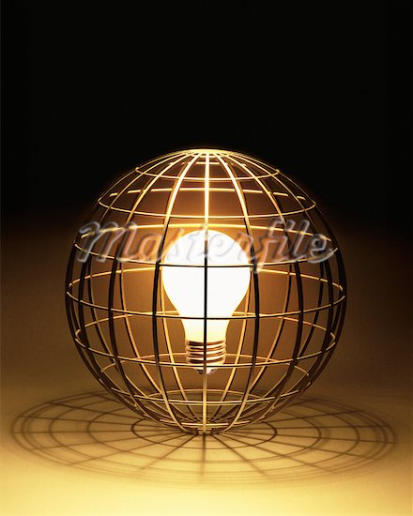
Cómo determinar la relación
El Flujo se define como la cantidad de energía por unidad de tiempo por unidad de área:
El área de una esfera es
Entonces
r

Slide 22
Constante solar
Determine el flujo de energía solar sobre la superficie terrestre
Datos: L=3.84x10²⁶ J/s, r=1,5x10¹¹ m

Slide 23
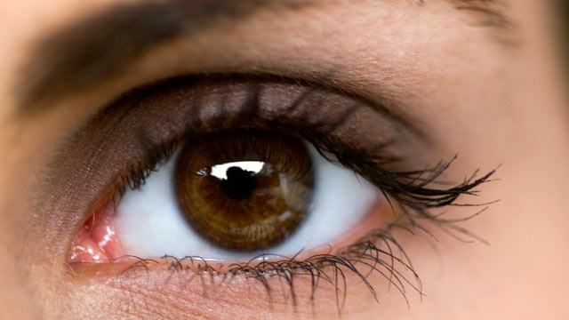
Flujo → Brillo
El flujo de energía en la banda visible determina el brillo visual del objeto
La sensibilidad del ojo es un concepto subjetivo
Más brillante, igual de brillante, menos brillante ¿?

Slide 24
Magnitud aparente
Magnitud aparente (m)
  Brillo (b) de un cuerpo “visto” desde La Tierra
  Hiparco de Nicea (190AC-120AC) ← Ptolomeo:
  Clasificó las estrellas en seis magnitudes:
  Magnitud 1: Top 20, Magnitud 6: Apenas visibles
  Norman Pogson (1829-1891):
    Una estrella m=1(m₁) es 100 veces más brillante que una m=6(m₆)
    ¿Cómo se relacionan entre sí?

Slide 25
Relación entre magnitudes
Conviene usar un factor uniforme k:
Entonces,
Finalmente,
Una estrella de brillo b₁ es
dos veces y media más brillante
que una estrella de magnitud b₂

Slide 26
Relación entre brillo y magnitud
Ahora
  a la estrella con brillo b₁ le asignamos magnitud m₁
  a la estrella con brillo b₂ le asignamos magnitud m₂
¿Cómo se relaciona el factor de brillo con la diferencia en magnitudes?
¿ (m₁ – m₂) ↔ b₁/b₂?
La respuesta del ojo es logarítmica:

Slide 27
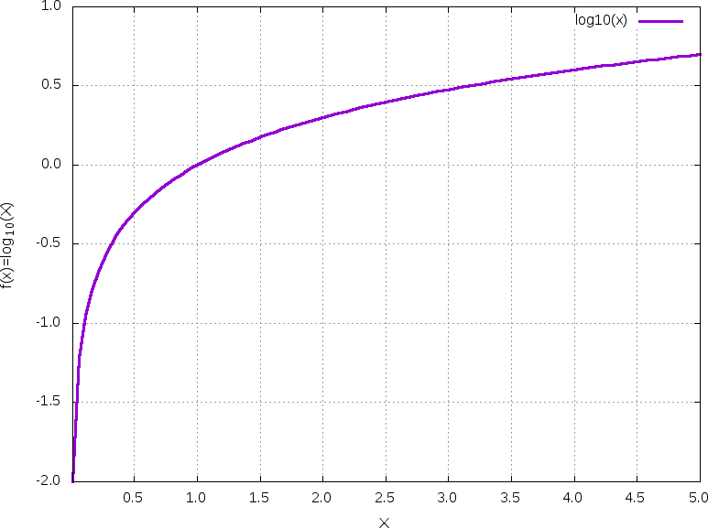
Logaritmo base 10: f(x) = log₁₀(x)

Slide 28
Relación entre brillo y magnitud
Proponemos
Si, m_{i}=m_{j} → m_{i}-m_{j} = 0 → b_{i} = b_{j}
Si, m_{i}=m_{j}+1 → m_{i}-m_{j} = 1 → b_{i} = 2.5 b_{j}
Si, m_{i}=m_{j}-1 → m_{i}-m_{j} = -1 → b_{i} = b_{j}/2.5
Despejando, se puede verificar que:

Slide 29
¿Es cierto? Veamos
Supongamos dos estrellas, m_{i}= 1 y m_{j} = 6
m_{i} – m_{j} = - 2.5 log₁₀(b_{i}/b_{j})
  → -5 = - 2.5 log₁₀(b_{i}/b_{j})
  (-5/-2.5) = log₁₀(b_{i}/b_{j})
  2 = log₁₀(b_{i}/b_{j})
  10² = b_{i}/b_{j}
b_{i}= 100 b_{j}
La estrella i es 100 veces más brillante que la estrella j

Slide 30
¿Es cierto? Veamos
Supongamos dos estrellas, m_{i}= 1 y m_{j} = 6
m_{i} – m_{j} = - 2.5 log₁₀(b_{i}/b_{j})
  → -5 = - 2.5 log₁₀(b_{i}/b_{j})
  (-5/-2.5) = log₁₀(b_{i}/b_{j})
  2 = log₁₀(b_{i}/b_{j})
  10² = b_{i}/b_{j}
b_{i}= 100 b_{j}
La estrella i es 100 veces más brillante que la estrella j

Slide 31
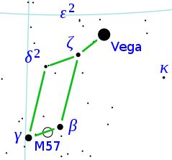
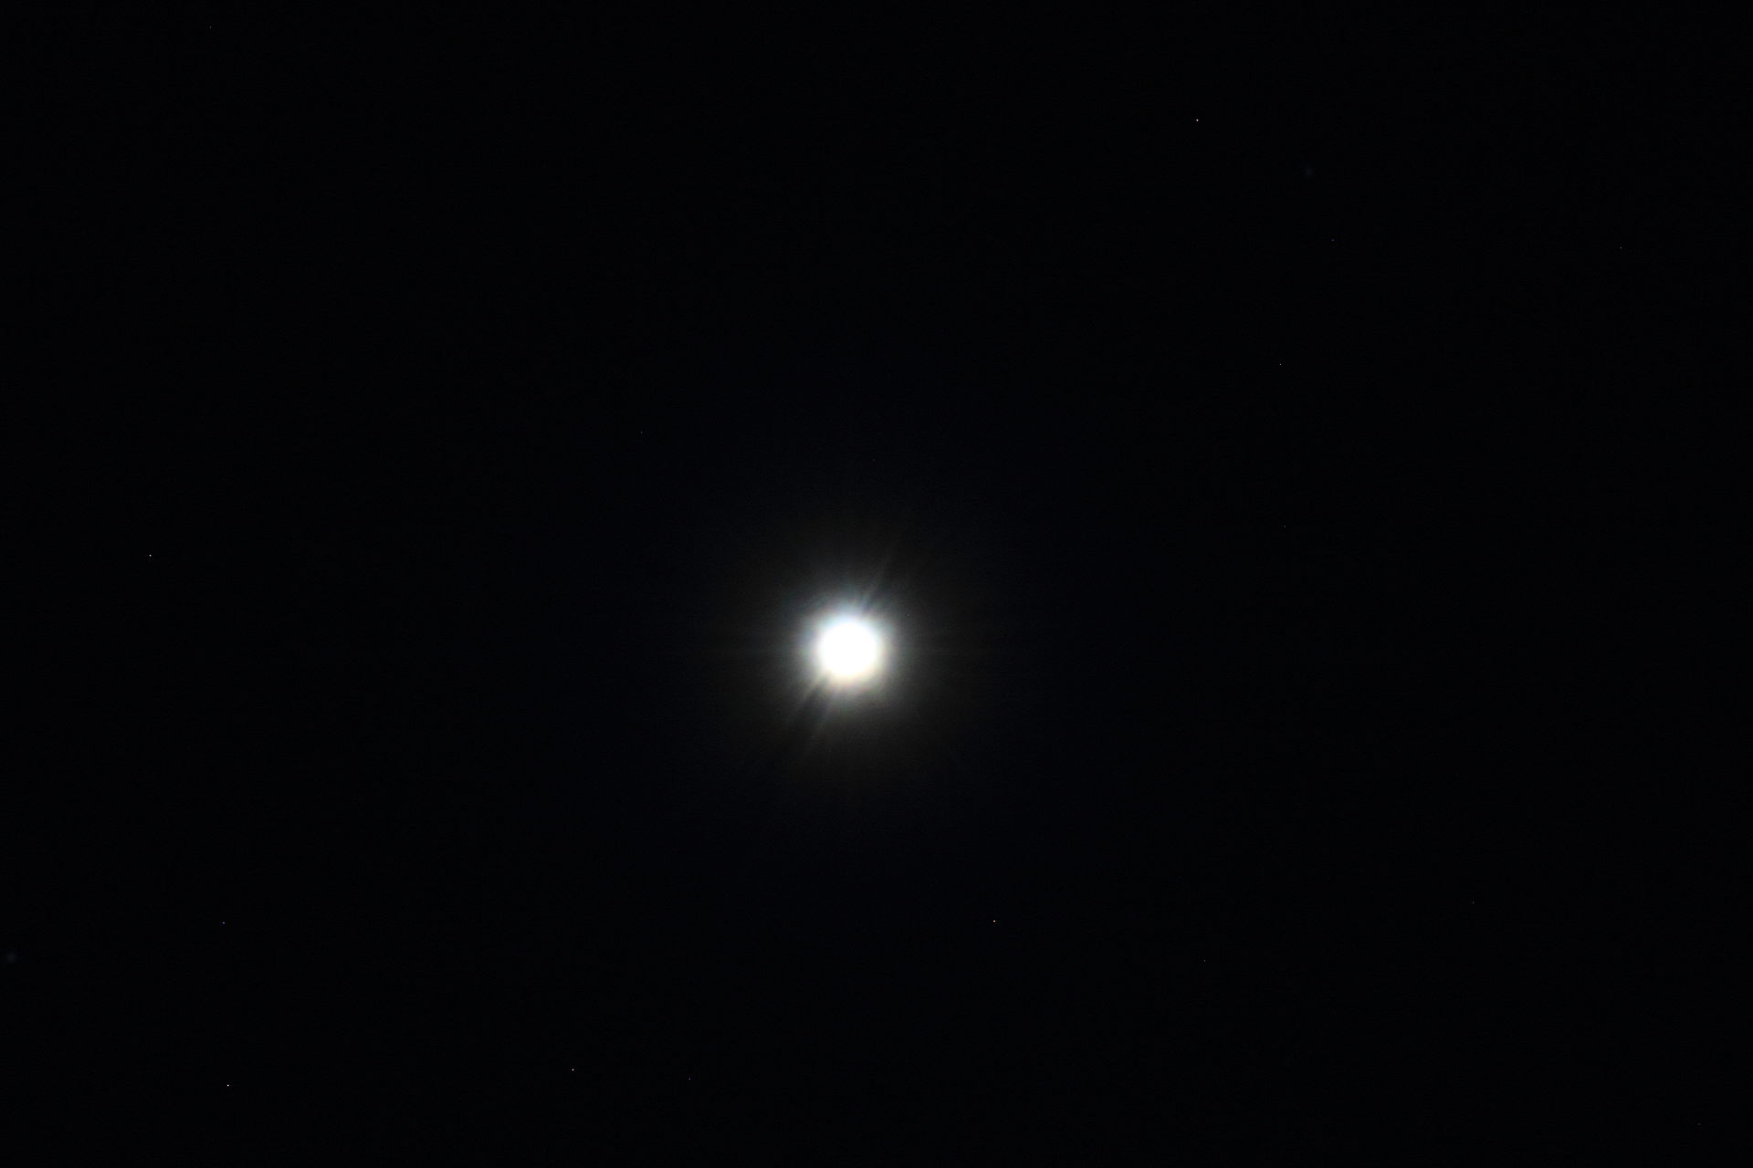
Cuando comparamos necesitamos referencias
La escala de magnitudes es comparativa
Es necesario establecer una referencia (brillo)
Referencia de magnitud: Estrella Vega (αLyr), m=0
Vega, A0, blanca

Slide 32
Escala moderna
-26.73 Sol (449000 veces la Luna)
-12.6 Luna llena
-6.0 Supernova del Cangrejo (SN 1054)
-4.7 Venus (máximo)
-3.0 Marte (máximo)
-1.47 Sirio (estrella más brillante)
-0.7 Canopus (2da estrella)
0 Vega (definición moderna)
+3 Estrellas más débiles en una ciudad
+4.6 Ganímides (Luna de Júpiter)
+6 límite de visibilidad del ojo
+30 estrellas más débiles observadas (Telescopio espacial Hubble)

Slide 33
Pero... “no todas están a la misma distancia”
El brillo se relaciona con el flujo, y el flujo es
  Proporcional a la luminosidad
  Inversamente proporciaonal a la distancia al cuadrado
¿Cómo cambia la magnitud aparente de una estrella si multiplico por 10 su distancia?

Slide 34
Pero... “no todas están a la misma distancia”
Decuplicar distancia: flujo → flujo/100 y brillo → brillo/100

Slide 35
Pero... “no todas están a la misma distancia”
Decuplicar distancia: flujo → flujo/100 y brillo → brillo/100
Si aumento 10 veces la distancia de
una estrella, su brillo disminuye 100
veces, y su magnitud aumenta en 5
Si era m=1, pasa a m=6

Slide 36
Magnitud absoluta
Magnitud absoluta M, es la magnitud aparente que tendría una estrella si su distancia fuera de 10pc
  Relación con la magnitud aparente m y la distancia d: (medida en parsecs):
  P.ej.: Si d=10 pc, M = m-5 [1-1] = m-5(0) = m
  Magnitudes absolutas y aparentes:
    Sol: m=-26.73, M=4.75
    Mintaka (δOri): m=2.4, M=-4.84
    Sirio (aCMa): m=-1.45, M=1.44

Slide 37
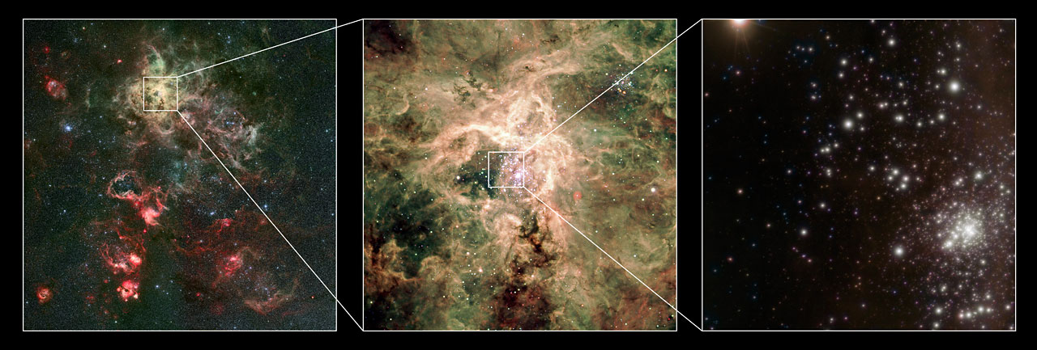
La estrella más brillante
R136a1 es las estrella más masiva y brillante conocida
  Masa ~ 265 Masas solares
  Luminosidad ~ 8.7 millones de luminosidades solares
  Forma parte del supercúmulo estelar 30 Doradus (Nebulosa Tarántula)
  Se encuentra en la Gran Nube de Magallanes, a 165000 al (~50000 pc)

Slide 38
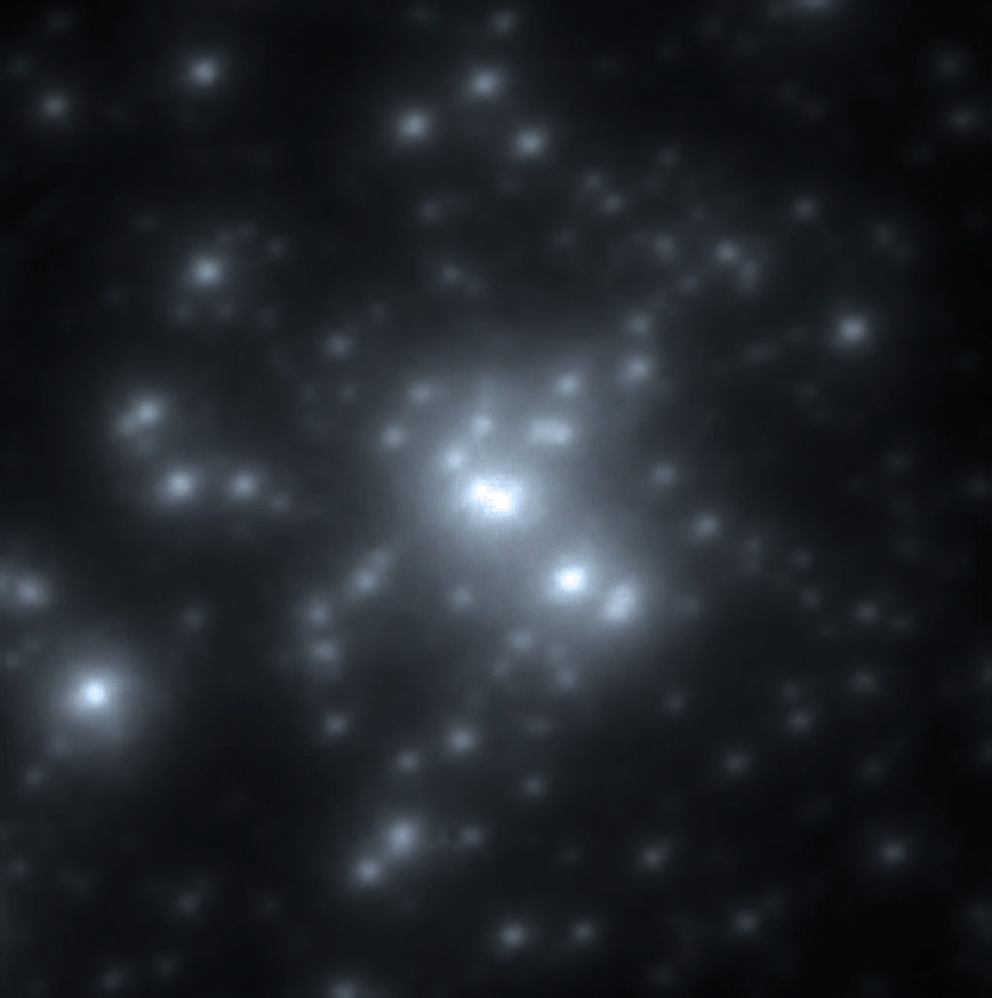
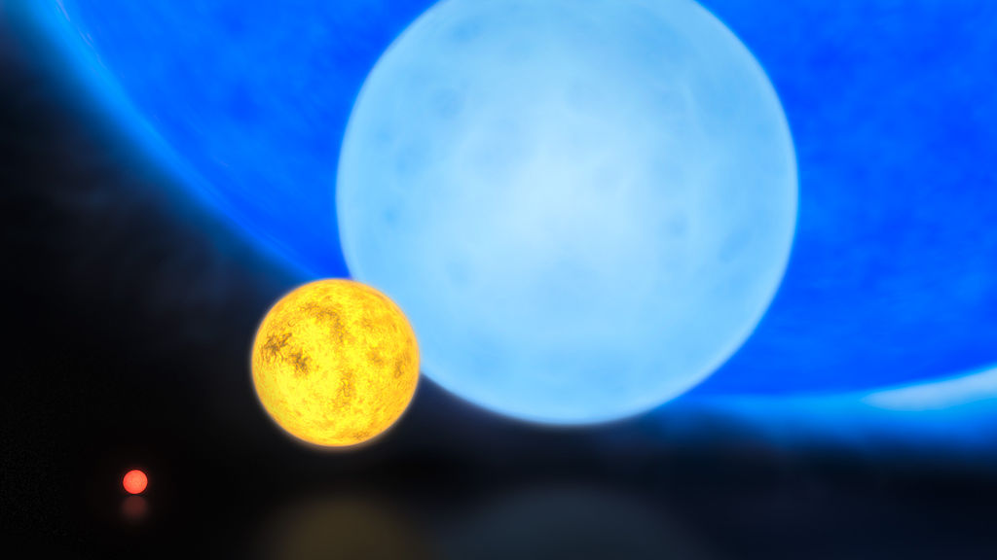
R136a1
m=12.28, M= -12.6
¡¡Si d=10 pc (32.6 al) brillaría tanto como la Luna llena!!
Las más brillantes
http://en.wikipedia.org/wiki/List_of_most_luminous_known_stars

